Slide 1
GIỚI THIỆU TỔNG QUAN
PHẦN MỀM QUẢN LÝ VĂN BẢN & ĐIỀU HÀNH
TẠI SỞ THÔNG TIN VÀ TRUYỀN THÔNG PHÚ THỌ
CÔNG TY CỔ PHẦN CÔNG NGHỆ TIN HỌC EFY VIỆT NAM

Slide 2
NỘI DUNG TRÌNH BÀY
1
Giới thiệu chung
2
Mục tiêu cần đạt được
3
Thành phần tham gia
4
Các chức năng chính phần mềm
5
Yếu tố bảo đảm thành công

Slide 3
GIỚI THIỆU CHUNG
Là cổng thông tin nội bộ, nơi quản lý thông tin điều hành tại đơn vị thông qua hệ thống phần mềm hiện đại gắn liền với công tác chỉ đạo điều hành và tác nghiệp hàng ngày.
Lãnh đạo có thể theo dõi chỉ đạo – điều hành chung toàn bộ hoạt động của cơ quan, cán bộ có thể khai thác thông tin và tác nghiệp trên các hệ thống phần mềm.
Hỗ trợ quá trình giao việc – trao đổi công việc, lập lịch cá nhân, đăng tải thông tin – hoạt động của đơn vị, phòng ban.
Tra cứu khai thác thông tin – hoạt động của đơn vị; của các phòng/ban, ý kiến - kết luận, văn bản chỉ đạo điều và Lịch công tác chung của đơn vị; lịch công tác của lãnh đạo đơn vị và lịch lãnh đạo phòng/ban.
3
2
5
6

Slide 4
GIỚI THIỆU CHUNG
Quản lý quy trình văn bản đi – đến.
Gửi – nhận văn bản điện tử (giấy mời, thông báo,…).
Là hệ thống mở, mang tính quản lý, tổng hợp và hỗ trợ xử lý công việc rất cao trong hoạt động hành chính. Là công cụ hữu hiệu hướng tới Chính quyền điện tử.
3
2
5
6

Slide 5
MỤC TIÊU CẦN ĐẠT ĐƯỢC
Tổng hợp kho thông tin lưu trữ về công tác chỉ đạo điều hành của lãnh đạo đơn vị, xử lý công việc của các cán bộ, phòng ban chuyên môn và thông tin về tình hình hoạt động của đơn vị.
Lãnh đạo đơn vị có thể thực hiện ĐIỀU HÀNH – GIAO BAN trên hệ thống phần mềm.
CBCC tra cứu khai thác được các thông tin: Lịch công tác chung đơn vị, lịch làm việc của lãnh đạo, văn bản đi – đến, tin tức – sự kiện của đơn vị và sử dụng các chức năng của phần mềm để hỗ trợ xử lý, kiểm soát công việc chuyên môn.
3
2
5
6

Slide 6
THÀNH PHẦN THAM GIA HỆ THỐNG
Lãnh đạo đơn vị.
Lãnh đạo Văn phòng.
Lãnh đạo các phòng chuyên môn.
Cán bộ chuyên viên, văn thư thuộc Văn phòng.
Cán bộ chuyên viên thuộc các phòng chuyên môn.
3
2
5
6

Slide 7
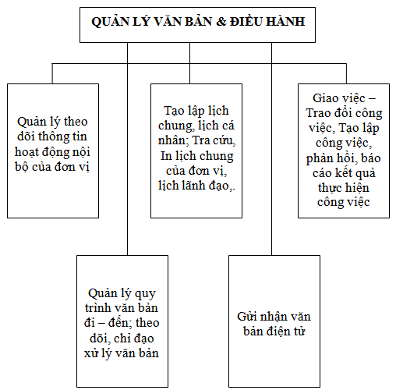
CÁC CHỨC NĂNG PHẦN MỀM
Mô hình các chức năng chính của phần mềm:
3
2
5
6

Slide 8
CÁC CHỨC NĂNG PHẦN MỀM
QUẢN LÝ VĂN BẢN VÀ ĐIỀU HÀNH:
  THÔNG TIN – HOẠT ĐỘNG ĐƠN VỊ:
    Hỗ trợ việc tạo lập tin tức, phê duyệt và đăng tải lên Cổng thông tin nội bộ. CBCC có thể khai thác, tra cứu ý kiến – kết luận của lãnh đạo đơn vị, thông tin – sự kiện của đơn vị, của các phòng ban chuyên môn.
  LỊCH CÔNG TÁC:
    Hỗ trợ việc tạo lập, duyệt lịch chung của đơn vị, tạo lập lịch cá nhân của CBCC. Tra cứu lịch chung của đơn vị, lịch làm việc của lãnh đạo đơn vị, lãnh đạo phòng ban.
3
2
5
6

Slide 9
CÁC CHỨC NĂNG PHẦN MỀM
  GIAO VIỆC – TRAO ĐỔI CÔNG VIỆC:
    Lãnh đạo có thể thực hiện giao việc cho cán bộ chuyên môn, theo dõi, chỉ đạo xử lý công việc.
    Tất cả CBCC tham gia có thể tạo lập công việc trao đổi, phản hồi công việc.
3
2
5
6

Slide 10
CÁC CHỨC NĂNG PHẦN MỀM
  GIAO VIỆC – TRAO ĐỔI CÔNG VIỆC:
    Lãnh đạo có thể thực hiện giao việc cho cán bộ chuyên môn, theo dõi, chỉ đạo xử lý công việc.
    Tất cả CBCC tham gia có thể tạo lập công việc trao đổi, phản hồi công việc.
3
2
5
6

Slide 11
CÁC CHỨC NĂNG PHẦN MỀM
  QUẢN LÝ VĂN BẢN ĐẾN:
    Cập nhật VB đến.
    Phân công xử lý văn bản đến.
    Xử lý văn bản đến; trình ký văn bản.
    Tra cứu, tìm kiếm văn bản đến.
    Kết xuất báo cáo, thống kê VB đến các loại.
    Theo dõi, tổng hợp tình hình xử lý VB đến.
3
2
5
6

Slide 12
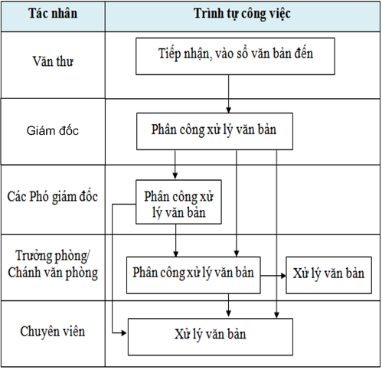
CÁC CHỨC NĂNG PHẦN MỀM
Sơ đồ quy trình xử lý văn bản đến:
3
2
5
6

Slide 13
CÁC CHỨC NĂNG PHẦN MỀM
  Diễn giải sơ đồ:
  Văn thư: Tiếp nhận văn bản đến và câp nhật các thông tin cơ bản của văn bản vào phần mềm (Văn thư có thể thực hiện cập nhật thông tin phân công văn bản thay lãnh đạo).
  GĐ/ các PGĐ: Thực hiện các công việc sau:
    GĐ phân công cho các PGĐ phụ trách xử lý
    Phân công về các phòng ban chuyên môn để các trưởng phòng chỉ đạo giải quyết
    Phân công trực tiếp cho chuyên viên xử lý
    Trong quá trình văn bản đã được phân công xử lý thì vẫn có thể theo dõi tiến độ xử lý văn bản và cho ý kiến chỉ đạo xử lý văn bản kịp thời.
3
2
5
6

Slide 14
CÁC CHỨC NĂNG PHẦN MỀM
  Trưởng phòng: Thực hiện các công việc sau:
    Phân công cho chuyên viên xử lý
    Trực tiếp xử lý
    Trong quá trình văn bản đã được phân công xử lý thì vẫn có thể theo dõi tiến độ xử lý văn bản và cho ý kiến chỉ đạo xử lý văn bản kịp thời.
  Chuyên viên: Thực hiện các công việc sau:
    Theo dõi ý kiến chỉ đạo xử lý văn bản của lãnh đạo.
    Cập nhật kết quả xử lý văn bản.
    Trình ký văn bản.
3
2
5
6

Slide 15
CÁC CHỨC NĂNG PHẦN MỀM
  QUẢN LÝ VĂN BẢN ĐI:
    Dự thảo văn bản.
    Trình – phê duyệt văn bản dự thảo.
    Đăng ký phát hành văn bản của các phòng ban.
    Cập nhật – vào sổ văn bản đi.
    Tra cứu, tìm kiếm văn bản đi.
    Kết xuất báo cáo, thống kê VB đi các loại.
    Theo dõi, tổng hợp tình hình dự thảo VB đi của các phòng ban phục vụ điều hành, giao ban.
3
2
5
6

Slide 16
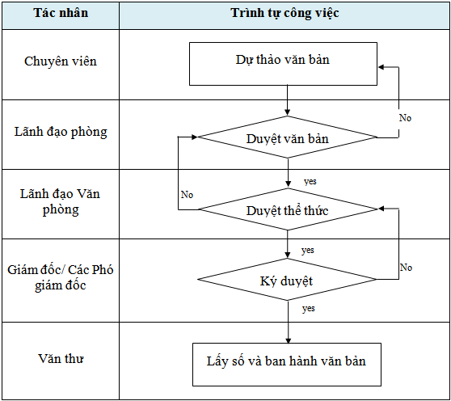
CÁC CHỨC NĂNG PHẦN MỀM
Sơ đồ quy trình dự thảo văn bản đi:
3
2
5
6

Slide 17
CÁC CHỨC NĂNG PHẦN MỀM
  Diễn giải sơ đồ:
  Nhân viên: Thực hiện các công việc sau:
    Dự thảo văn bản.
    Trình văn bản dự thảo cho lãnh đạo phòng.
  Lãnh đạo phòng: Thực hiện các công việc sau:
    Nếu không đạt thì yêu cầu trả lại để sửa.
    Chuyển sang văn phòng duyệt thể thức văn bản.
  Lãnh đạo văn phòng: Thực hiện các công việc sau:
    Nếu không đạt thì yêu cầu trả lại để sửa.
    Chuyển sang văn phòng duyệt thể thức văn bản.
3
2
5
6

Slide 18
CÁC CHỨC NĂNG PHẦN MỀM
  GĐ/ các PGĐ: thực hiện các công việc sau:
    Nếu không đạt thì yêu cầu trả lại người trình (trả lại bước trước đó).
    Ký duyệt văn bản dự thảo.
  Văn thư: thực hiện các công việc sau:
    Nhận các văn bản chờ ban hành, lấy số và phát hành văn bản.
    Cập nhật thông tin và vào sổ của văn bản đơn vị.
3
2
5
6

Slide 19
CÁC CHỨC NĂNG PHẦN MỀM
  GỬI NHẬN VĂN BẢN:
    Lấy văn bản đến hoặc văn bản đi để gửi.
    Tạo lập văn bản điện tử cần gửi.
    Gửi văn bản điện tử.
    Theo dõi tình hình nhận văn bản điện tử.
    Xem văn bản điện tử gửi đến.
3
2
5
6

Slide 20
YẾU TỐ ĐẢM BẢO THÀNH CÔNG
Lãnh đạo đơn vị quan tâm, chỉ đạo và trực tiếp tham gia vận hành phần mềm.
Lãnh đạo các phòng, ban chuyên môn, chỉ đạo, đốc thúc, theo dõi tình hình sử dụng phần mềm của phòng, ban mình; đồng thời cũng tham gia xử lý công việc qua mạng.
Sự ủng hộ và tham gia nhiệt tình của cán bộ, chuyên viên.
Bộ phận quản trị mạng đảm bảo sự ổn định của hệ thống và hỗ trợ kịp thời khi có đề nghị từ các phòng, ban.
3
2
5
6

Slide 21

3
2
5
6

Slide 22
TRÂN TRỌNG!
3
2
5
6

